Slide 1
শিক্ষক পরিচিতি
সাদিয়া আফরিন
দৌলতপুর বহুমূথী উচ্চ বিদ্যালয়
সহকারী শিক্ষিকা
বেলকুচি,সিরাজগঞ্জ ।
01726502038
safrinmedha@gmai.com

Slide 2
পাঠ পরিচিতি
শ্রেণী : 8ম
বিষয়: ICT
বিশেষ পাঠ :নেটওয়ার্ক ও টপোলজি
মোট শিক্ষার্থী: ৬০ জন
উপস্থিত: ৫২ জন
তাং : ২২/১১/২০১9ইং

Slide 3
শিখন ফল
এই পাঠ শেষে শিক্ষার্থীরা ---
১। নেটওয়ার্ক এর প্রকারভেদ শিখতে পারবে।
২। নেটওয়ার্ক এর বিভিন্ন টপোলজী চিহ্নিত করতে পারবে।

Slide 4
পাঠ শিরনাম বের করা

Slide 5
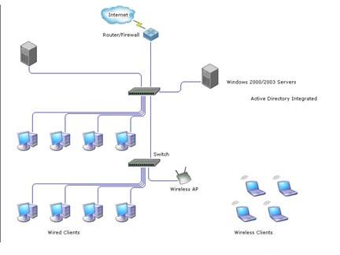

Slide 6
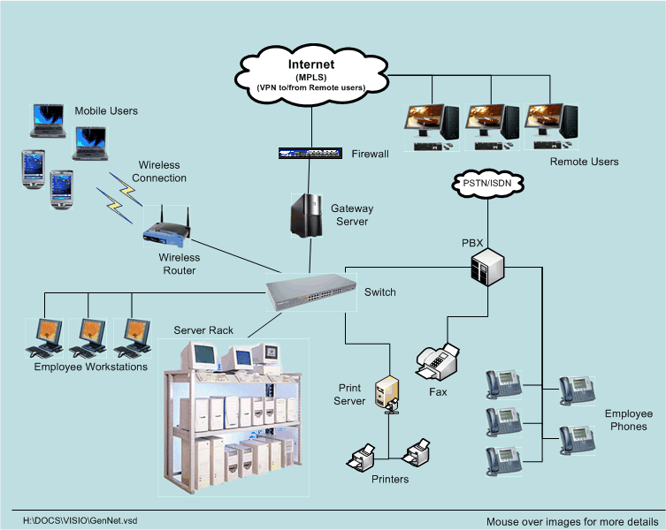

Slide 7
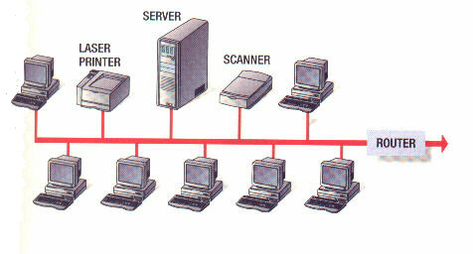
বাস টপোলজী

Slide 8
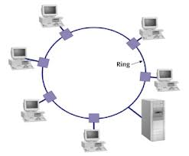
রিং টপোলজী

Slide 9
স্টার টপোলজী

Slide 10
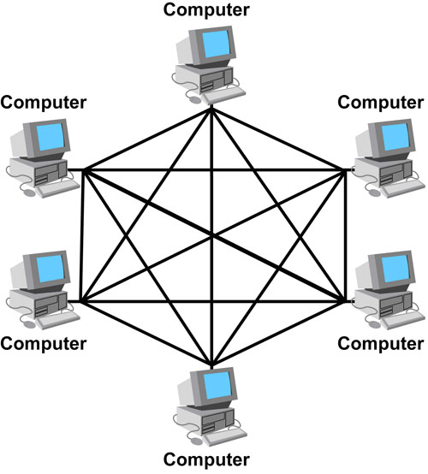
পরস্পর সংযুক্ত টপোলজী

Slide 11
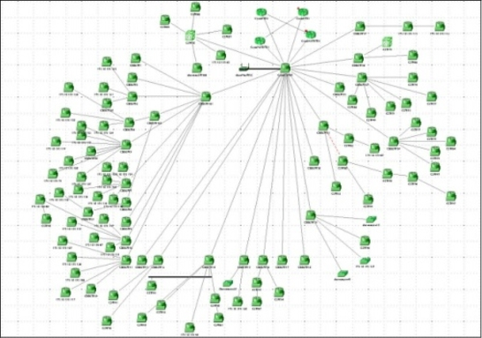
ত্তয়াইড এরিয়া নেটত্তয়ার্ক WAN

Slide 12
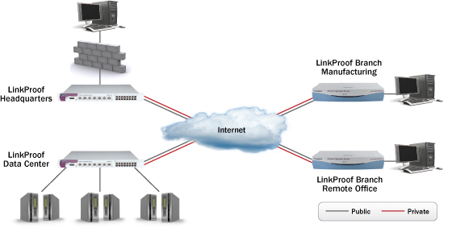
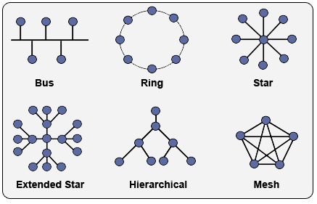
দলীয় কাজ
নিম্ন লিখিত টোপলজী দুটির বৈশিষ্ঠ গুলি লিখ।

Slide 14
মূল্যায়ন -
১ নেটত্তয়ার্ক কত প্রকার ও কি কি ?
২। LAN এবং WAN এর পূর্নরুপ কি ?
৩। WAN এর সুবিধা কি ?

Slide 15
বাড়ির কাজ -
কম্পিউটার নেটওয়ার্ক এর প্রকারভেদ ও এর সুবিধা গুলি লিখ।

Slide 16
ধন্যবাদ

